Slide 1


EduChile
Plataforma Web Educativa para la Reducción de la Deserción Escolar
Estudiante
Estudiante
Estudiantes
Isai Aguilera
Mauricio Vega
Francisco Cárcamo / Sevastian Ortega
Estudiante
Estudiante
Institución & Fecha
Peter Cañar
Juan Mena
INACAP 2026 - RM

Slide 2
01. Contexto y Desafío
Entendiendo las dimensiones del abandono escolar en la Región Metropolitana

Slide 3

El Problema de la Deserción
El Desafío Redefinido
¿Cómo podríamos fortalecer el acompañamiento socioemocional y académico de los estudiantes de enseñanza media en riesgo de deserción en liceos de la Región Metropolitana?
65K
H1 - Falta de Acompañamiento Humano: Alertas SMS automáticas pero sin intervención real.
Jóvenes desertan anualmente en Chile
H2 - Brechas de Aprendizaje: Vacíos académicos acumulados sin nivelación estructurada.
H3 - Entorno Crítico: Estudiantes que trabajan, cuidan familiares y duermen 5 horas.

Slide 4

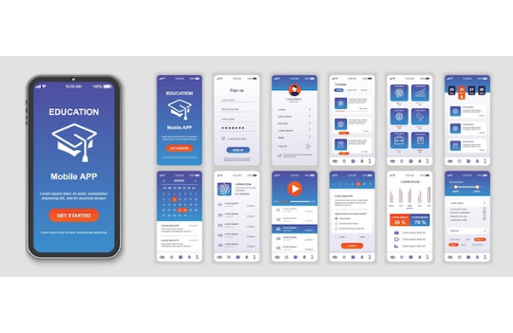
La Propuesta: EduChile
EduChile es una solución integral que combate activamente la deserción escolar permitiendo flexibilidad de estudios y monitoreo cercano de la familia.
Clases Online: Grabadas y en vivo disponibles 24/7.
Exámenes Libres: Evaluación con retroalimentación inmediata.
Monitoreo Familiar: Panel y alertas para apoderados.
Mobile First: Interfaz accesible e intuitiva.

Slide 5

Modelo de Negocio Inicial (BMC V1)
Bloque Clave | Elementos Declarados en Versión Inicial
Propuesta de Valor | Acceso a clases 24/7, monitoreo apoderados, alertas de deserción, apoyo socioemocional y prototipo en Netlify.
Socio Claves & Canales | MINEDUC, JUNAEB, liceos públicos, municipalidades. Canales: Sitio web propio y App móvil proyectada.
Segmento de Clientes | Primario: Estudiantes de enseñanza media en riesgo y apoderados. Secundario: Liceos de la RM y MINEDUC.
Fuentes de Ingreso | Suscripción premium para familias, licencias institucionales, subsidios estatales y convenios municipales.

Slide 6


Análisis de Factibilidad, Deseabilidad y Viabilidad
Factibilidad Técnica
Deseabilidad y Viabilidad
Validada. El equipo tiene plenas competencias de desarrollo. La plataforma ya tiene un prototipo funcional operativo en Netlify usando código de bajo costo e infraestructura digital escalable sin barreras físicas.
Deseabilidad: Las 12 entrevistas de la Unidad 1 respaldan que los apoderados urgen de herramientas reales de monitoreo y apoyo escolar.
Viabilidad: Múltiples fuentes combinadas (freemium + subsidios). El mercado objetivo supera los 65.000 estudiantes anuales.

Slide 7






Diseño del Experimento de Validation
Foco de Validación
Hipótesis Seleccionadas
Métricas de Éxito
Validar la propuesta de valor y segmento de clientes de EduChile por estudiantes en riesgo de deserción y apoderados de la RM.
H1 (Alumnos): Al menos el 70% calificará la plataforma como útil. H2 (Apoderados): Al menos el 65% se sentirá más informado.
Criterio de éxito: Mínimo 21/30 alumnos conformes, mínimo 13/20 apoderados informados, y un NPS promedio superior a 7/10.

Slide 8


Resultados del Experimento de Campo
Validación Completada
Tras enviar encuestas y un video demostrativo de 3 minutos a 30 estudiantes y 20 apoderados en la RM, obtuvimos resultados que superaron el estándar:
76% de Estudiantes valoraron útil EduChile (Meta era 70%).
68% de Apoderados se sintieron más informados (Meta era 65%).
NPS de 7.8 / 10, demostrando un alto interés de recomendación.

Slide 9

Insights y Pivot Clave
El Descubrimiento Móvil
El 80% de los participantes accedió al testeo desde sus smartphones y no de un PC. La optimización y diseño móvil es urgente y crítica para el éxito de la plataforma en sectores vulnerables.
Ajuste y Pivot: Decidimos expandir la propuesta integrando notificaciones y alertas mediante una API de WhatsApp y priorizando el desarrollo de una App nativa sobre la plataforma web tradicional de escritorio.

Slide 10



Propuesta de Valor por Segmento
Para Estudiantes
Para Apoderados
Para Liceos & Estado
Flexibilidad de aprendizaje 24/7 con clases grabadas y exámenes libres interactivos. Elimina barreras de horario para estudiantes de sectores vulnerables que deben trabajar.
Monitoreo académico activo con alertas inmediatas e integración directa en su canal de mayor uso habitual diario: WhatsApp.
Fácil dashboard institucional con alertas de riesgo de deserción escolar tempranas. Complemento escalable directo al programa gubernamental "Más Tarde No".

Slide 11

Evidencias del Proceso de Validación
Evidencia Registrada | Detalle Técnico y Enlace de Resguardo
Prototipo de Interfaz | Plataforma web accesible online en: claseseduchile.netlify.app
Instrumento de Encuesta | Formulario estructurado de 10 preguntas (Escala Likert + NPS) aplicado a 50 participantes totales.
Video de Testeo | Video explicativo guiado de 3 minutos para inducir el uso de los módulos evaluativos y de asistencia.
Sistematización | Matriz comparativa de resultados, categorización de 12 entrevistas iniciales y mapa de ajustes BMC V1 vs V2.

Slide 12

Muchas Gracias
Quedamos a su disposición para responder cualquier pregunta.

